Slide 1

eTermin
Tim FFA
Faris Poljčić
Faris Šišić
Amna Noćajević

Slide 2
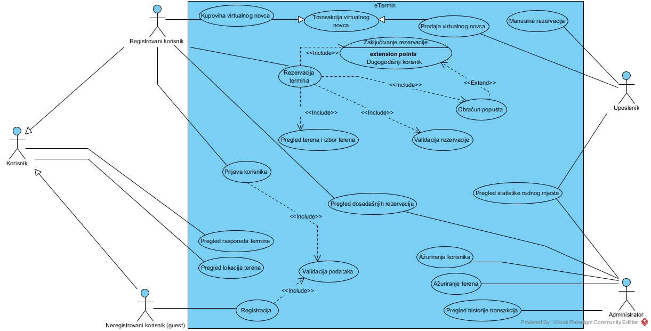
Dijagram slučajeva upotrebe

Slide 3
Scenariji
Rezervisanje i uplata termina
Otkazivanje termina
Kupovina i prodaja virtualnog novca

Slide 4
Dijagrami aktivnosti
Dijagram rezervisanja i uplate termina
Dijagram otkazivanja termina
Dijagram kupovine i prodaje virtualnog novca

Slide 5
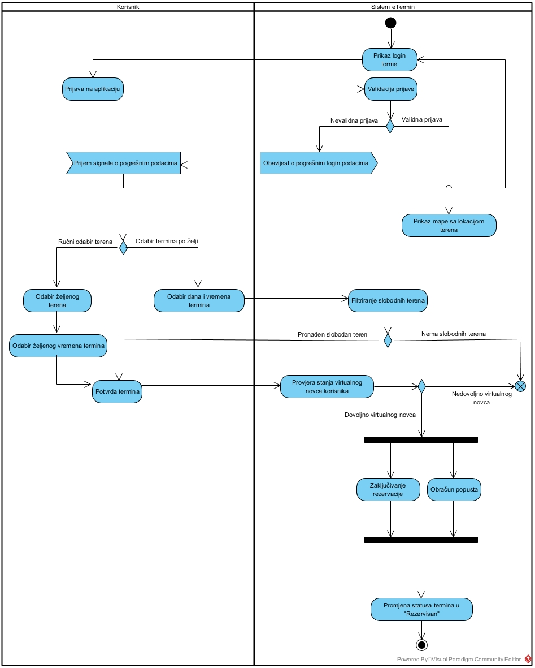
Dijagram rezervisanja
i uplate termina

Slide 6
Dijagram klasa
Analiza SOLID principa
Dijagram klasa
Dijagram klasa MVC

Slide 7
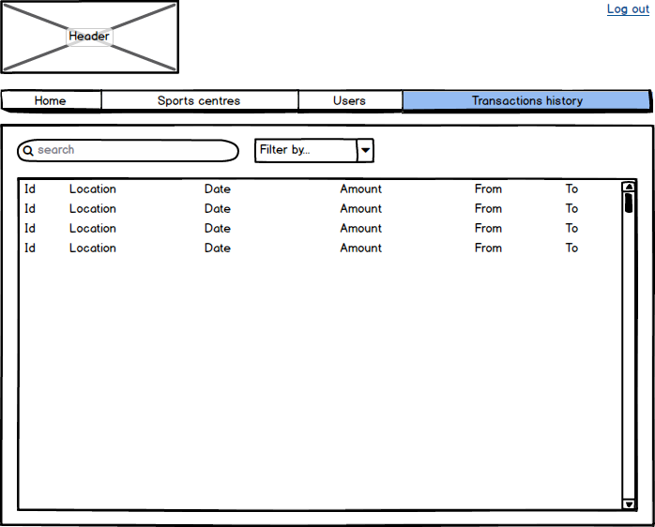
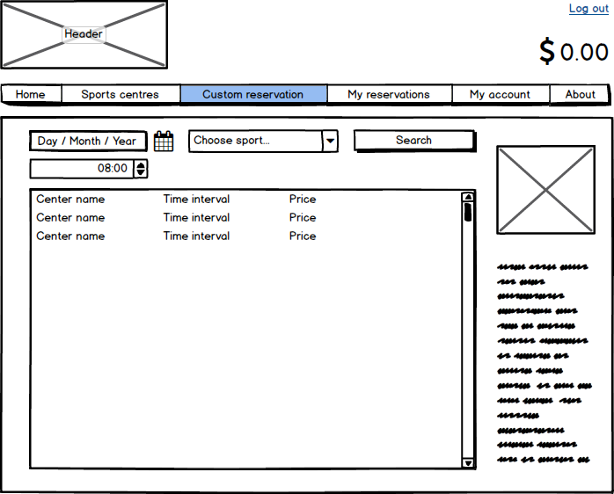
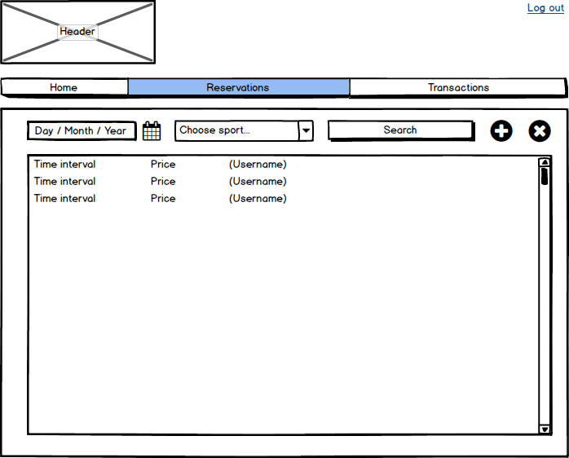
Skice formi

Slide 8
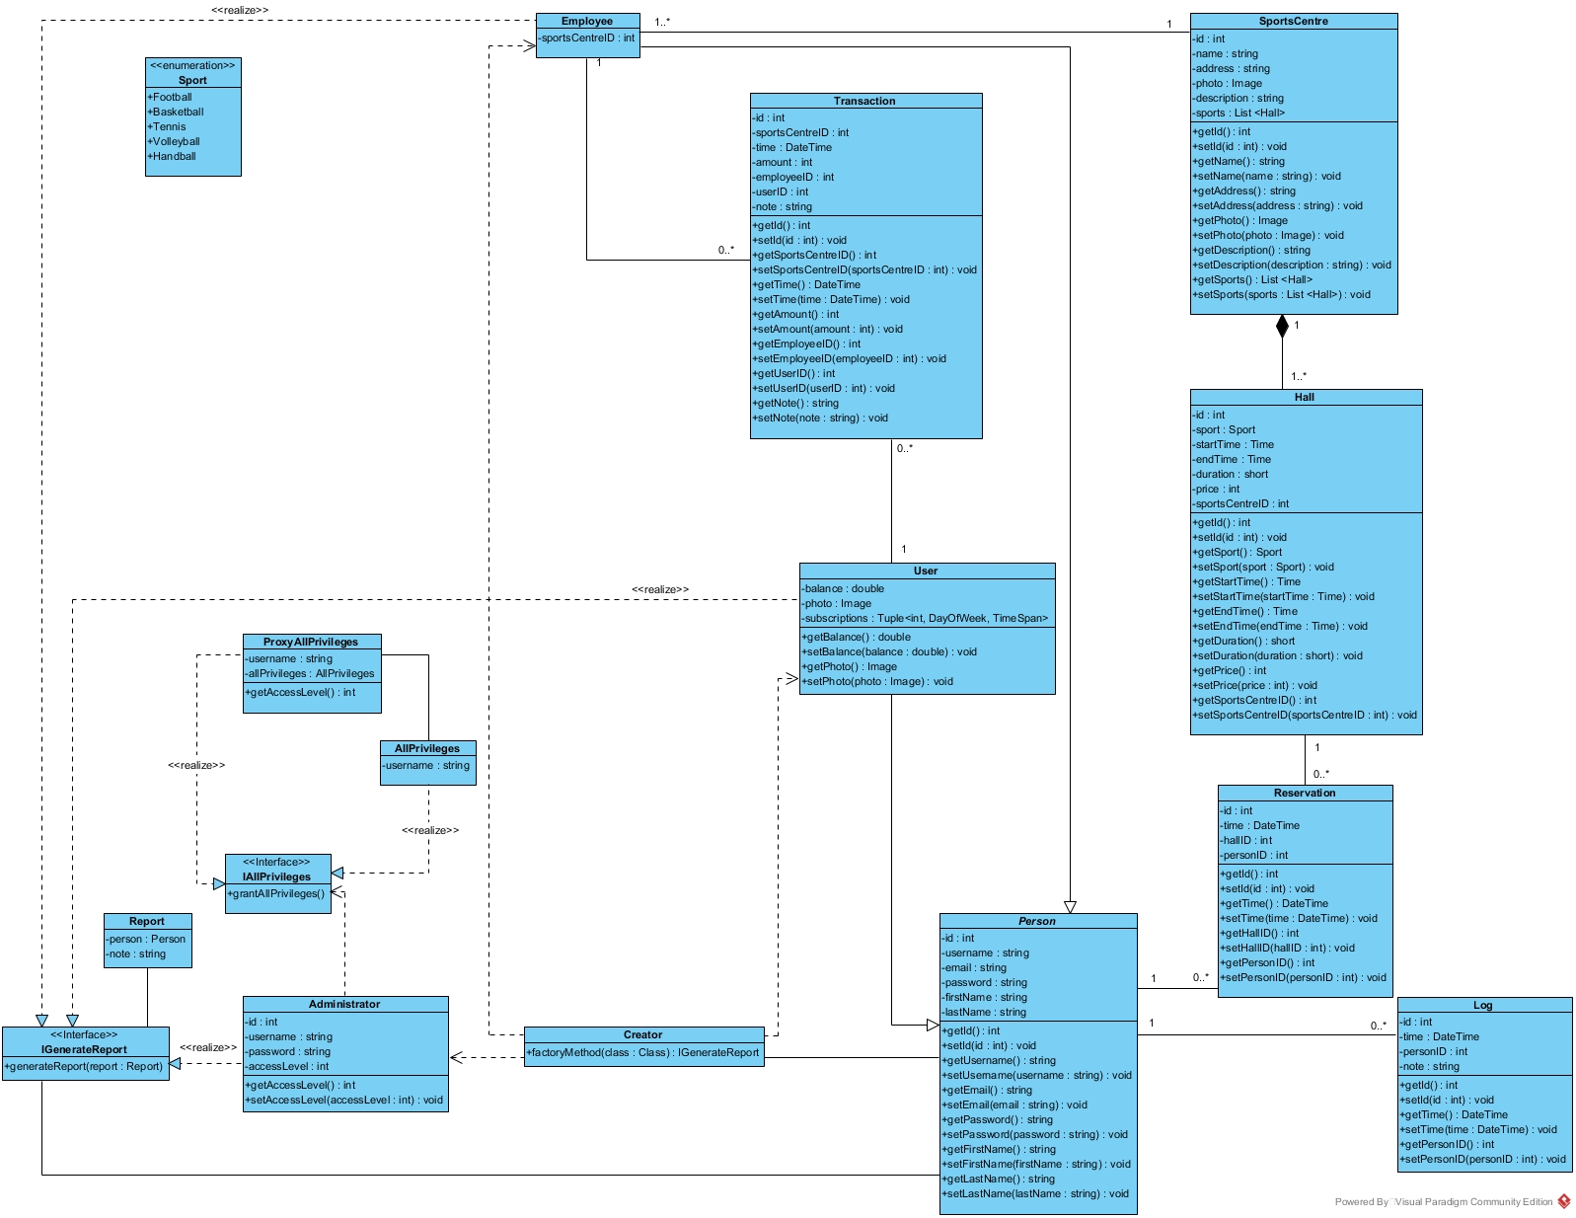
Dijagram klasa

Slide 9
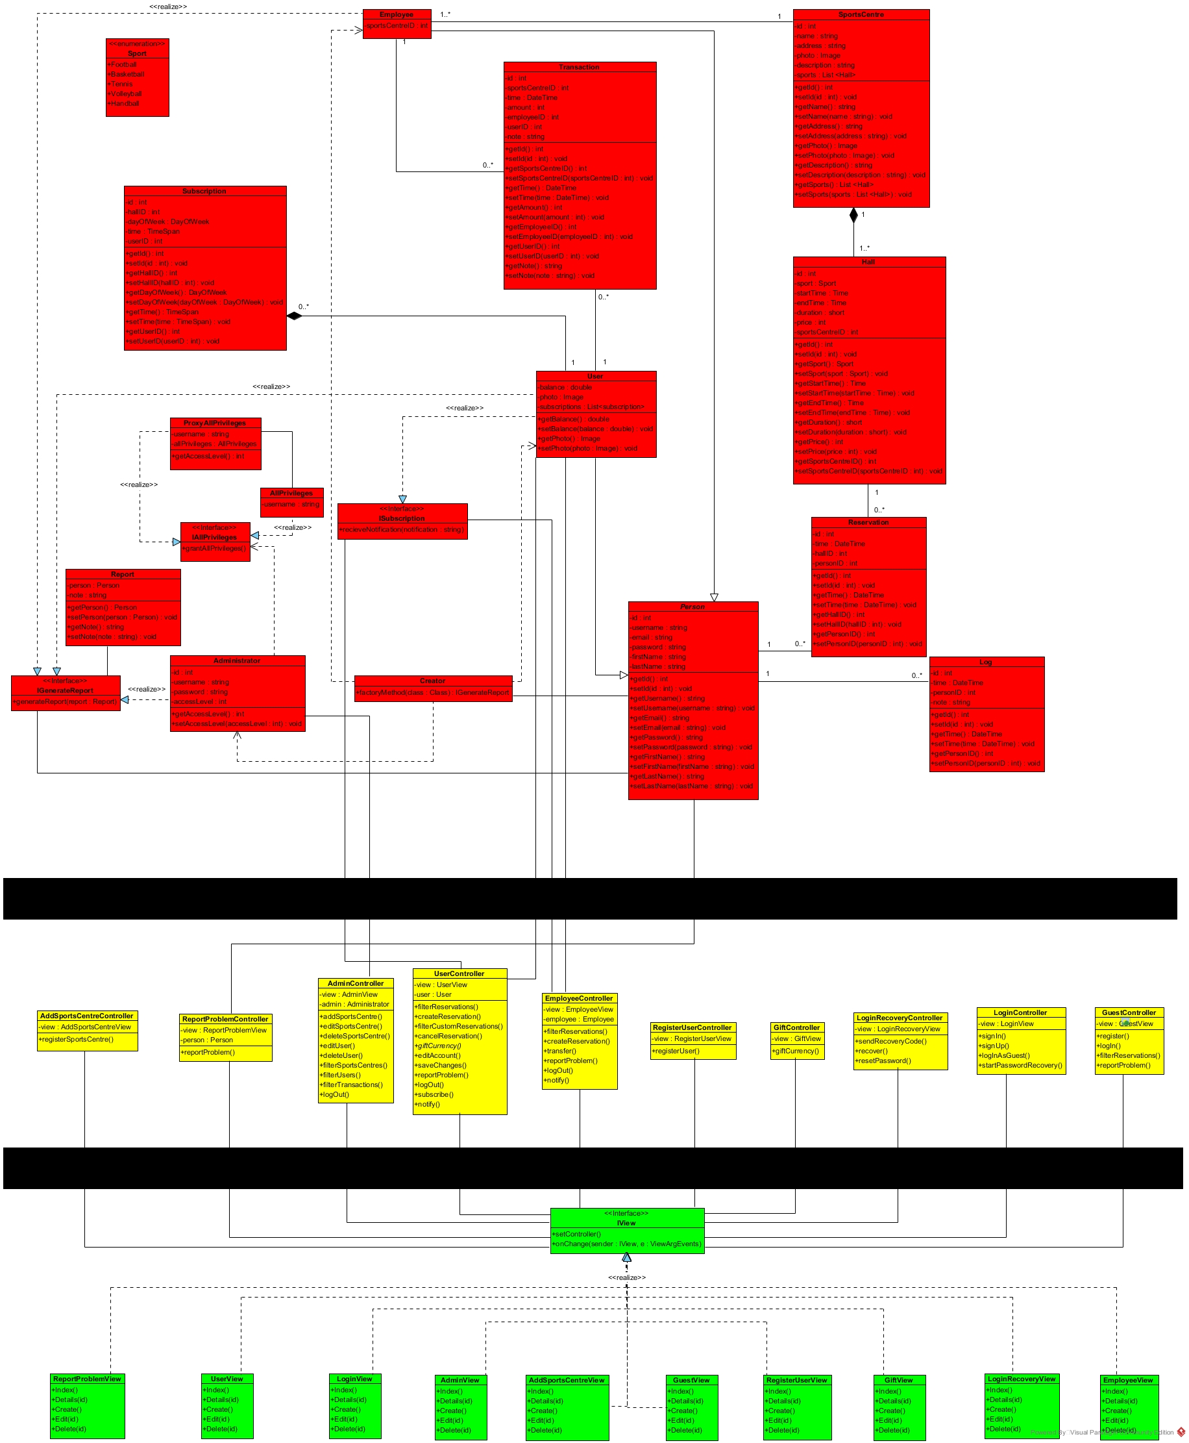
Dijagram klasa
MVC

Slide 10
Dijagram sekvenci
Dodavanje terena
Obavljanje transakcije
Registracija korisnika

Slide 11
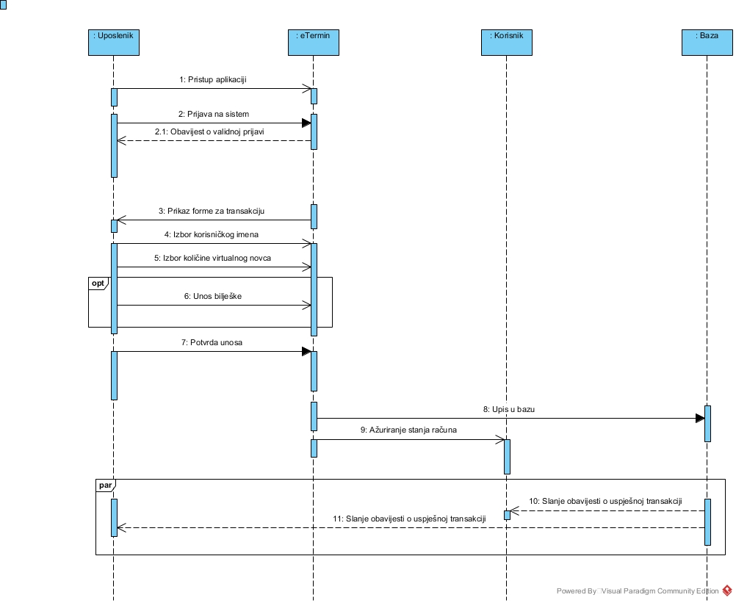
Obavljanje
transakcije

Slide 12
Dijagram komunikacija
Dodavanje terena
Obavljanje transakcije
Registracija korisnika

Slide 13
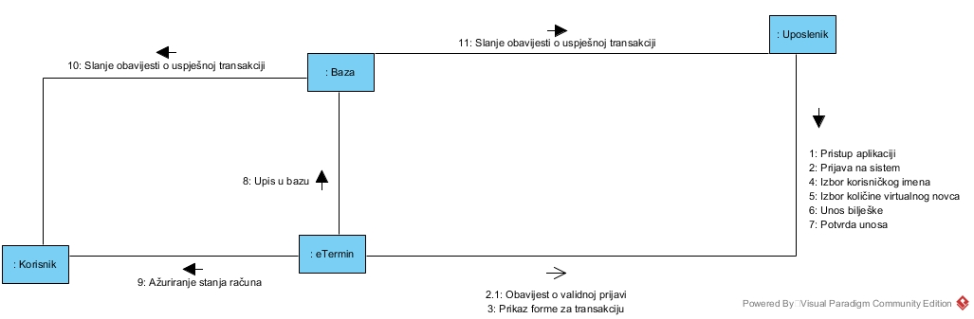
Obavljanje transakcije

Slide 14
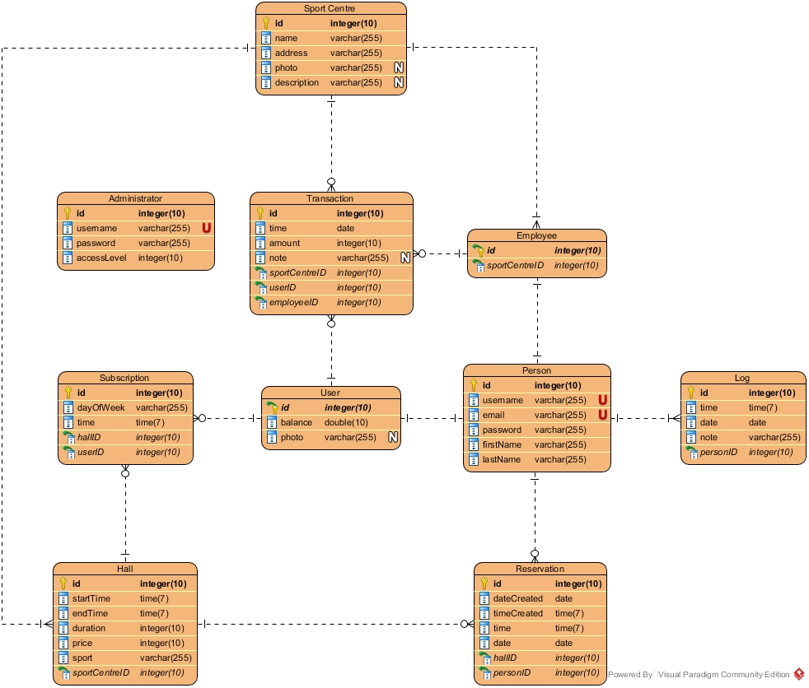
ERD

Slide 15
Implementacija [video]

Slide 16
Hvala na pažnji!
Tim FFA

